Slide 1

МОНИТОРИНГ ЗАБЮРОКРАТИЗИРОВАННОСТИ РЕГИОНОВ

Slide 2

ПРИОРИТЕТ ПРАВИТЕЛЬСТВА РОССИЙСКОЙ ФЕДЕРАЦИИ
поручение Председателя Правительства Российской Федерации М.В. Мишустина
от 30.03.2023 № ММ-П8-4473
Снижение бюрократической нагрузки
на всех уровнях образования

Slide 3
О МОНИТОРИНГЕ
89 СУБЪЕКТОВ РФ
СФЕРУМ/VK МЕССЕНДЖЕР
8 ВОПРОСОВ
35 599 УЧИТЕЛЕЙ

Slide 4
ЗНАКОМЫ ЛИ С ПОПРАВКАМИ В 273 ФЗ?

Slide 5
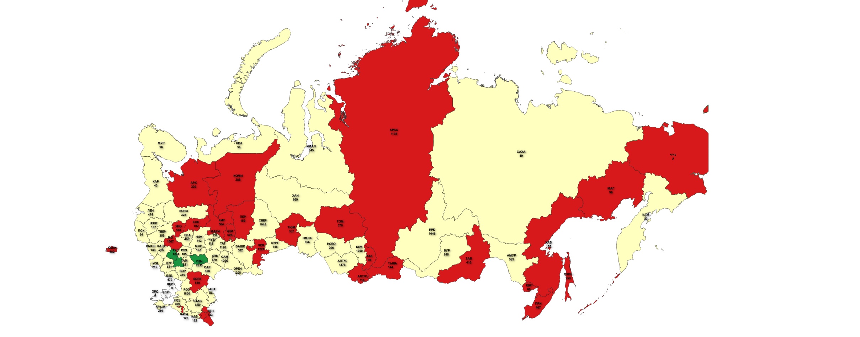
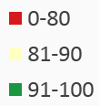
ЗНАКОМЫ ЛИ С ПОПРАВКАМИ В 273 ФЗ?

Slide 6
ЗНАКОМЫ ЛИ С ПОПРАВКАМИ В 273 ФЗ?
Лучшие результаты | Худшие результаты
Тульская область | Магаданская область
Пензенская область | Республика Дагестан
Липецкая область | Республика Ингушетия
 | Чеченская республика
 | Тюменская область
 | Республика Алтай
 | Пермский край

Slide 7
ЗНАКОМЫ ЛИ С ПРИКАЗОМ МИНПРОСВЕЩЕНИЯ №582 ?

Slide 8
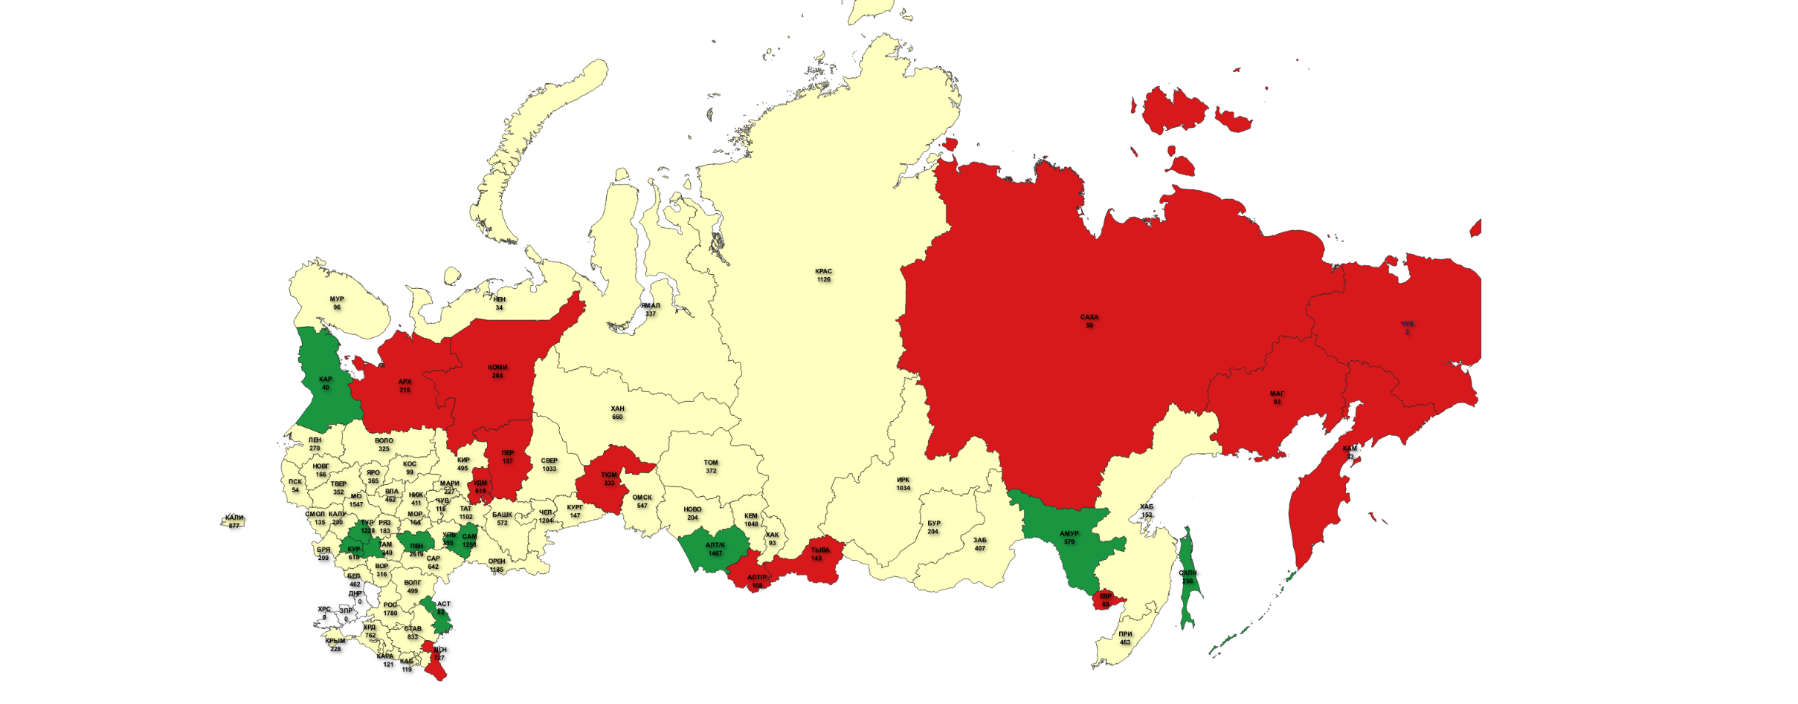
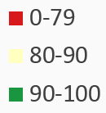
ЗНАКОМЫ ЛИ С ПРИКАЗОМ МИНПРОСВЕЩЕНИЯ №582 ?

Slide 9
ЗНАКОМЫ ЛИ С ПРИКАЗОМ МИНПРОСВЕЩЕНИЯ №582 ?
Лучшие результаты | Худшие результаты
г. Севастополь | г. Москва
Пензенская область | Еврейский автономный округ
Алтайский край | Камчатский край
Амурская область | Пермский край
Астраханская область | Республика Алтай
Самарская область | Республика Дагестан
Республика Карелия | Республика Саха (Якутия)
Тульская область | Тюменская область
 | Удмуртская Республика

Slide 10
ВНЕСЕНЫ ЛИ ИЗМЕНЕНИЯ В ДОЛЖНОСТНЫЕ ИНСТРУКЦИИ ?

Slide 11
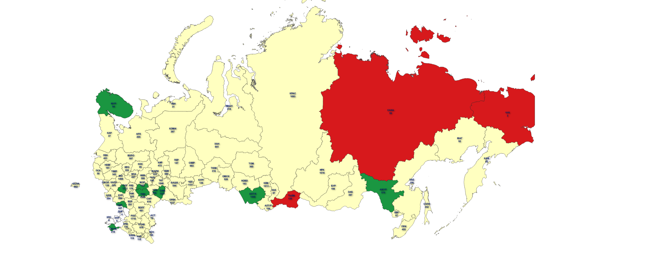
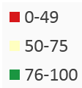
ВНЕСЕНЫ ЛИ ИЗМЕНЕНИЯ В ДОЛЖНОСТНЫЕ ИНСТРУКЦИИ ?

Slide 12
ВНЕСЕНЫ ЛИ ИЗМЕНЕНИЯ В ДОЛЖНОСТНЫЕ ИНСТРУКЦИИ ?
Лучшие результаты | Худшие результаты
Тульская область | Чукотский автономный округ (0%)
Самарская область | г. Москва
Пензенская область | Республика Саха (Якутия)
Алтайский край | Республика Тыва
Амурская область
Мурманская область
Республика Крым
Республика Мордовия

Slide 13
ПРИХОДИТСЯ ЛИ ГОТОВИТЬ ИНЫЕ ДОКУМЕНТЫ?

Slide 14
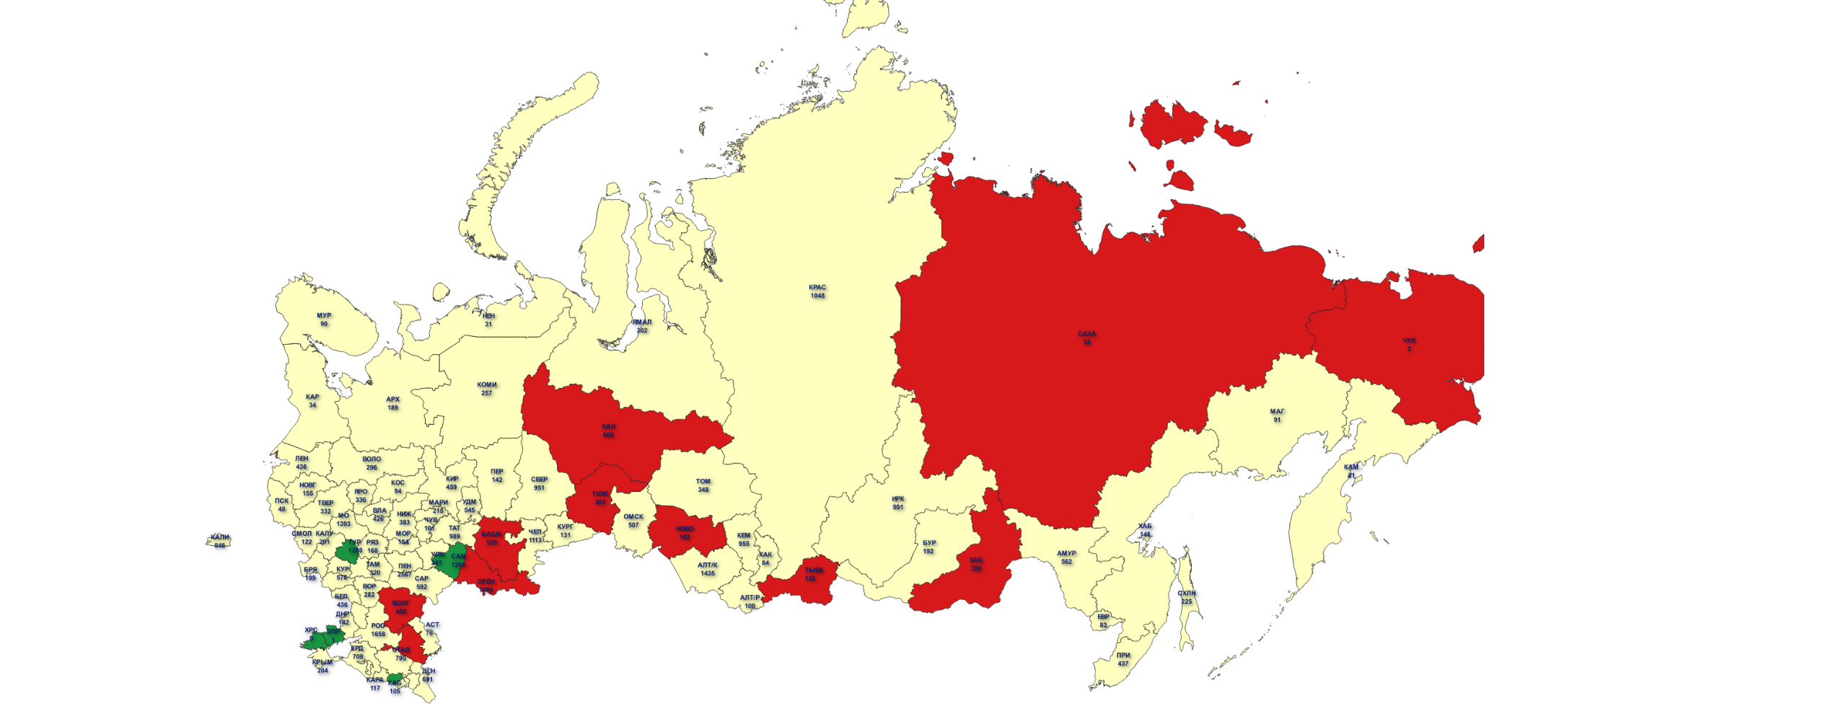
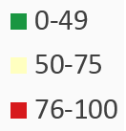
ПРИХОДИТСЯ ЛИ ГОТОВИТЬ ИНЫЕ ДОКУМЕНТЫ?

Slide 15
ПРИХОДИТСЯ ЛИ ГОТОВИТЬ ИНЫЕ ДОКУМЕНТЫ?
Лучшие результаты | Худшие результаты
Тульская область | Чукотский автономный округ
Самарская область | Республика Башкортостан
Кабардино-Балкарская Республика | Республика Саха (Якутия)
 | Республика Тыва
 | Республика Калмыкия
 | Волгоградская область
 | Забайкальский край
 | Новосибирская область
 | Оренбургская область
 | Тюменская область
 | Ханты-Мансийский автономный округ

Slide 16
ПРИХОДИТСЯ ЛИ ГОТОВИТЬ ФОТООЧЕТЫ?

Slide 17
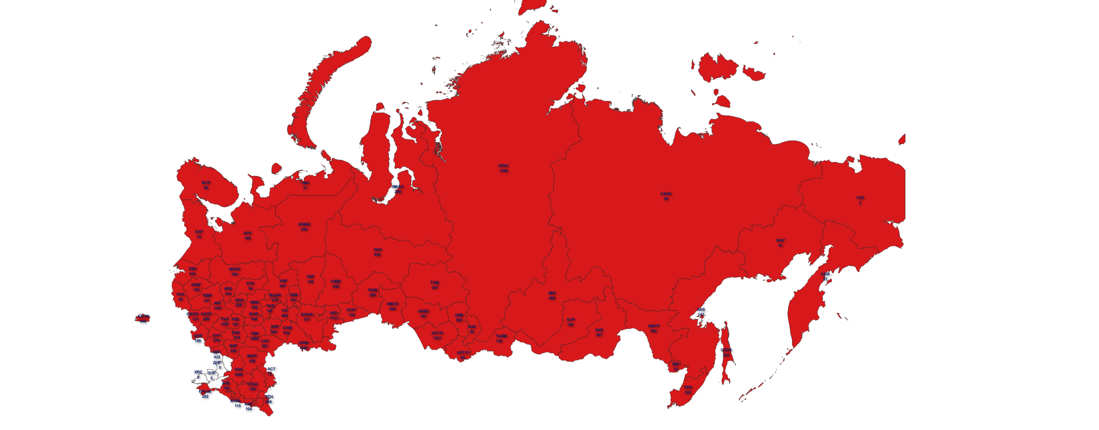
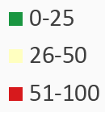
ПРИХОДИТСЯ ЛИ ГОТОВИТЬ ФОТООЧЕТЫ?

Slide 18
ПРИХОДИТСЯ ЛИ ЗАПОЛНЯТЬ БУМАЖНЫЙ И ЭЛЕКТРОННЫЙ ЖУРНАЛ?

Slide 19
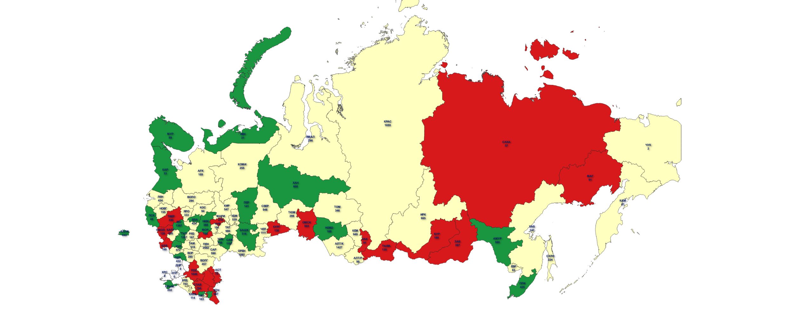
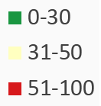
ПРИХОДИТСЯ ЛИ ЗАПОЛНЯТЬ БУМАЖНЫЙ И ЭЛЕКТРОННЫЙ ЖУРНАЛ?

Slide 20
ПРИХОДИТСЯ ЛИ ЗАПОЛНЯТЬ БУМАЖНЫЙ И ЭЛЕКТРОННЫЙ ЖУРНАЛ?
Лучшие результаты | Худшие результаты
Псковская область | Карачаево-Черкесская Республика
Самарская область | Республика Дагестан
Тульская область | Республика Тыва
г. Санкт-Петербург | Магаданская область
Нижегородская область | Курганская область
Новосибирская область | Республика Мордовия
Белгородская область | Республика Саха (Якутия)
Ханты-Мансийский АО | Ставропольский край
 | Смоленская область

Slide 21
СНИЗИЛАСЬ ЛИ ДОКУМЕНТАЦИОННАЯ НАГРУЗКА В 2022/2023 УЧЕБНОМ ГОДУ?

Slide 22
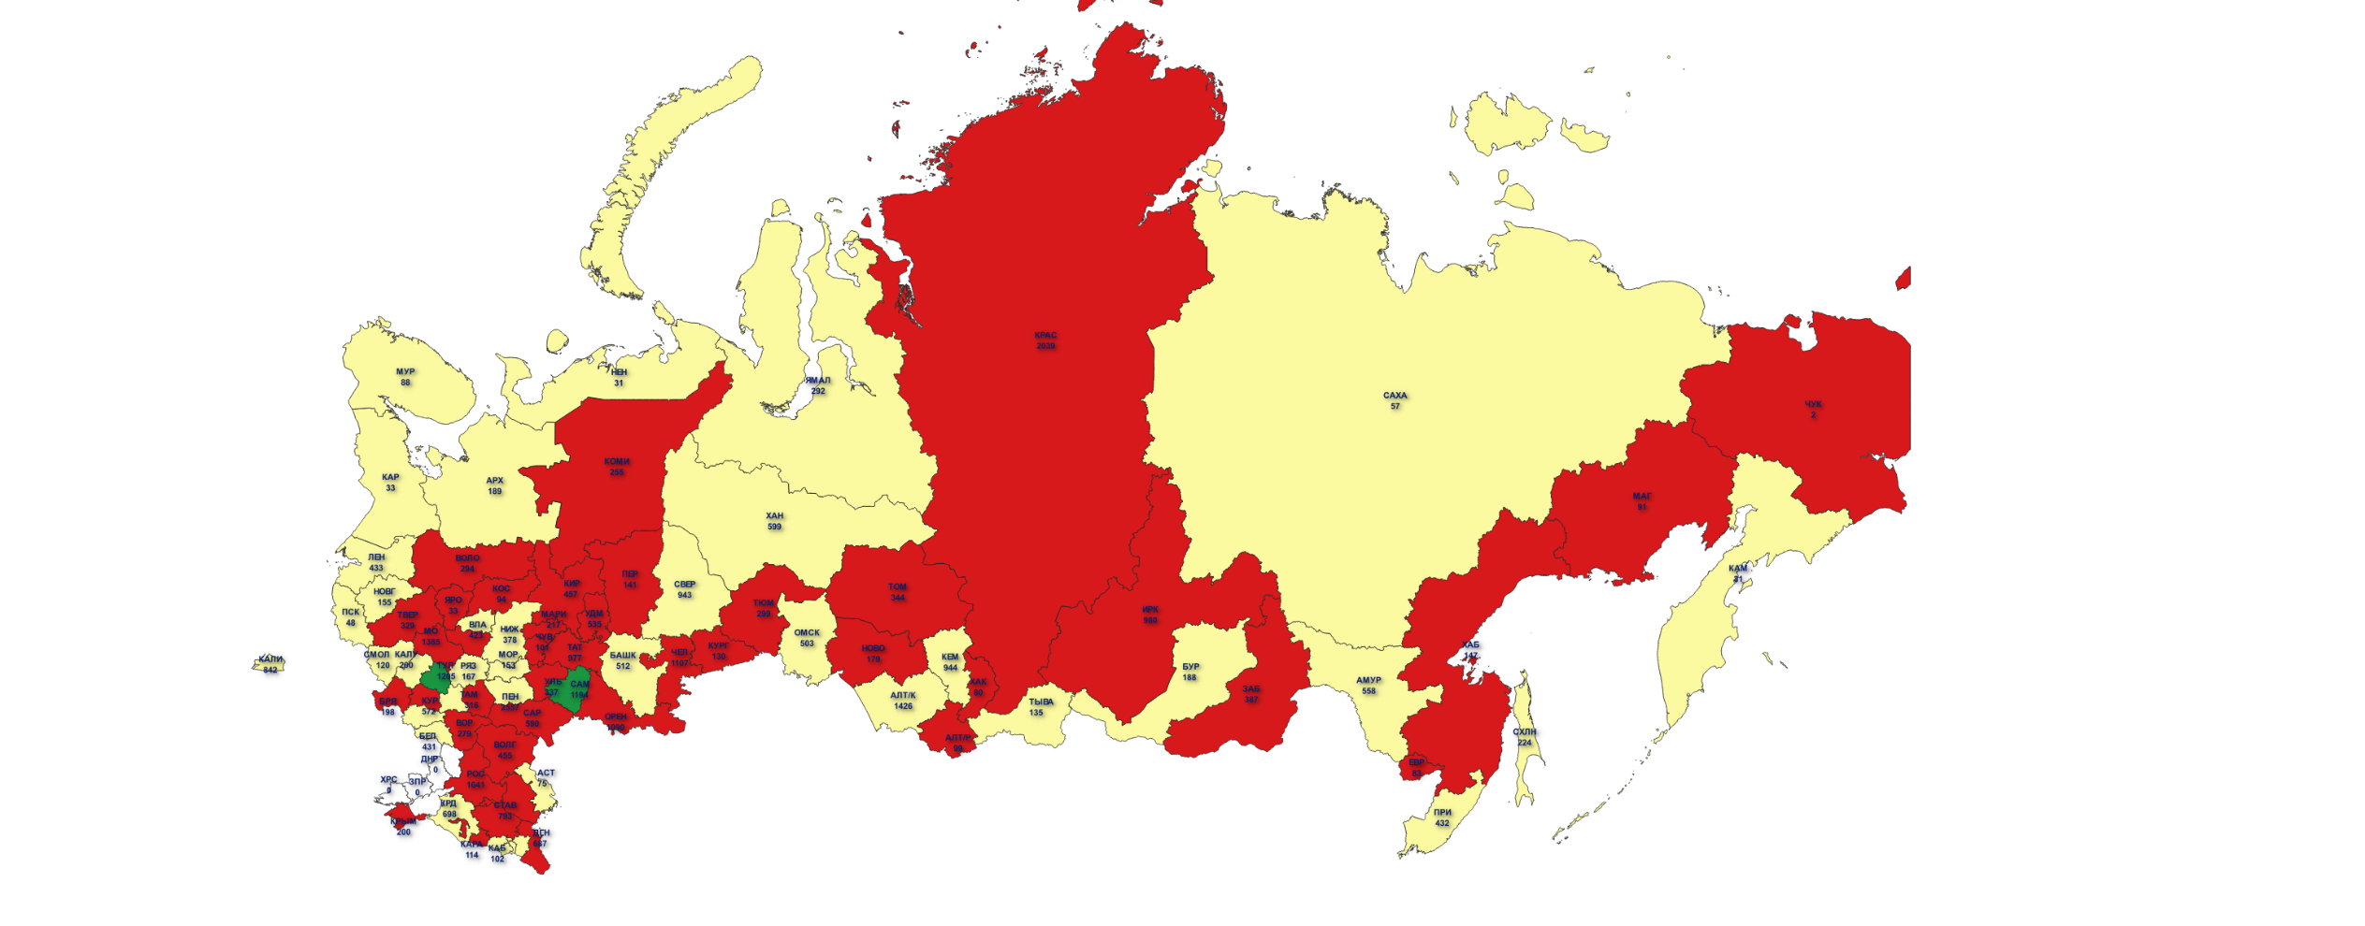
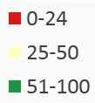
СНИЗИЛАСЬ ЛИ ДОКУМЕНТАЦИОННАЯ НАГРУЗКА В 2022/2023 УЧЕБНОМ ГОДУ?

Slide 23
СНИЗИЛАСЬ ЛИ ДОКУМЕНТАЦИОННАЯ НАГРУЗКА В 2022/2023 УЧЕБНОМ ГОДУ?
Лучшие результаты | Худшие результаты
Тульская область | Чукотский автономный округ
Самарская область | Воронежская область
 | Иркутская область
 | Кировская область
 | Курганская область
 | Пермский край
 | Республика Алтай
 | Республика Дагестан
 | Республика Марий Эл
 | Чувашская Республика
 | Ростовская область

Slide 24
СОЗДАНА ЛИ В РЕГИОНЕ «ГОРЯЧАЯ ЛИНИЯ» ?

Slide 25
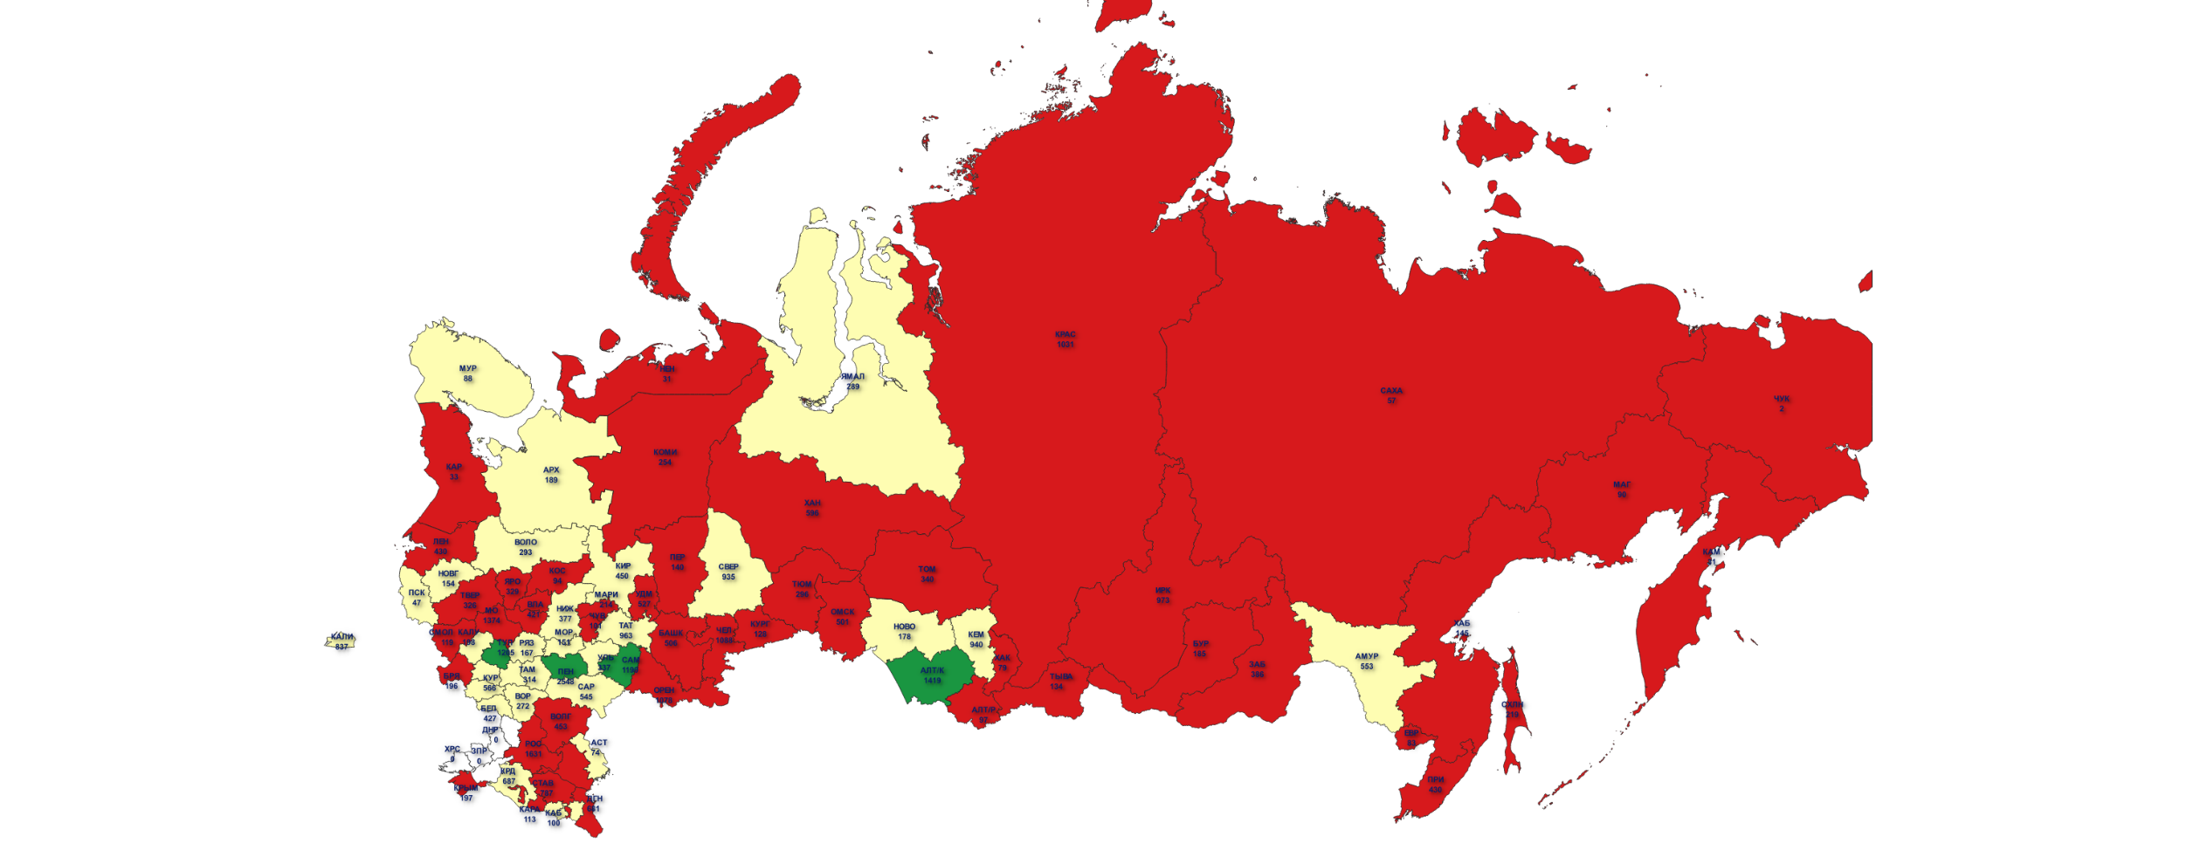
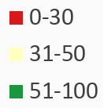
СОЗДАНА ЛИ В РЕГИОНЕ «ГОРЯЧАЯ ЛИНИЯ» ?

Slide 26
СОЗДАНА ЛИ В РЕГИОНЕ «ГОРЯЧАЯ ЛИНИЯ» ?
Лучшие результаты | Худшие результаты
Самарская область | Республика Тыва
Тульская область | Камчатский край
Пензенская область | Курганская область
Алтайский край | Забайкальский край
 | Еврейская автономная область
 | Республика Калмыкия
 | Республика Коми
 | Республика Ингушетия

Slide 27
ОБЩИЕ РЕЗУЛЬТАТЫ
Лучшие результаты | Худшие результаты
Тульская область | Республика Дагестан
Самарская область | Республика Саха (Якутия)
Пензенская область | Республика Тыва
Алтайский край

